Slide 1


O Guia do GLPI para Iniciantes
Gerenciando sua infraestrutura de TI
Se você está procurando uma maneira eficiente de gerenciar os recursos de TI da sua organização, o GLPI pode ser a solução perfeita.
NATANAEL CARVALHO

Slide 2

INTRODUÇÃO
Comece sua Jornada no GLPI!
O GLPI, que significa Gestionnaire Libre de Parc Informatique, é uma ferramenta de código aberto projetada para ajudar organizações a gerenciar sua infraestrutura de TI. Imagine ter um sistema centralizado onde você pode rastrear todos os seus equipamentos, desde computadores e impressoras até softwares e licenças. Além disso, o GLPI oferece funcionalidades para gerenciar incidentes, solicitações de serviço, e até mesmo mudanças na sua infraestrutura de TI.
Em outras palavras, o GLPI é como um super assistente digital que ajuda a organizar e otimizar todos os aspectos do seu ambiente de TI. Seja você responsável por uma pequena equipe de TI ou por uma grande rede corporativa, o GLPI oferece uma maneira estruturada e eficiente de garantir que tudo funcione sem problemas.
Ao longo deste guia, vamos explorar como instalar, configurar e utilizar o GLPI para tirar o máximo proveito dessa poderosa ferramenta. Vamos nessa!

Slide 3
01
Benefícios do GLPI
O GLPI oferece diversas vantagens para a gestão de TI, desde a centralização dos recursos até a melhoria na eficiência e redução de custos.

Slide 4
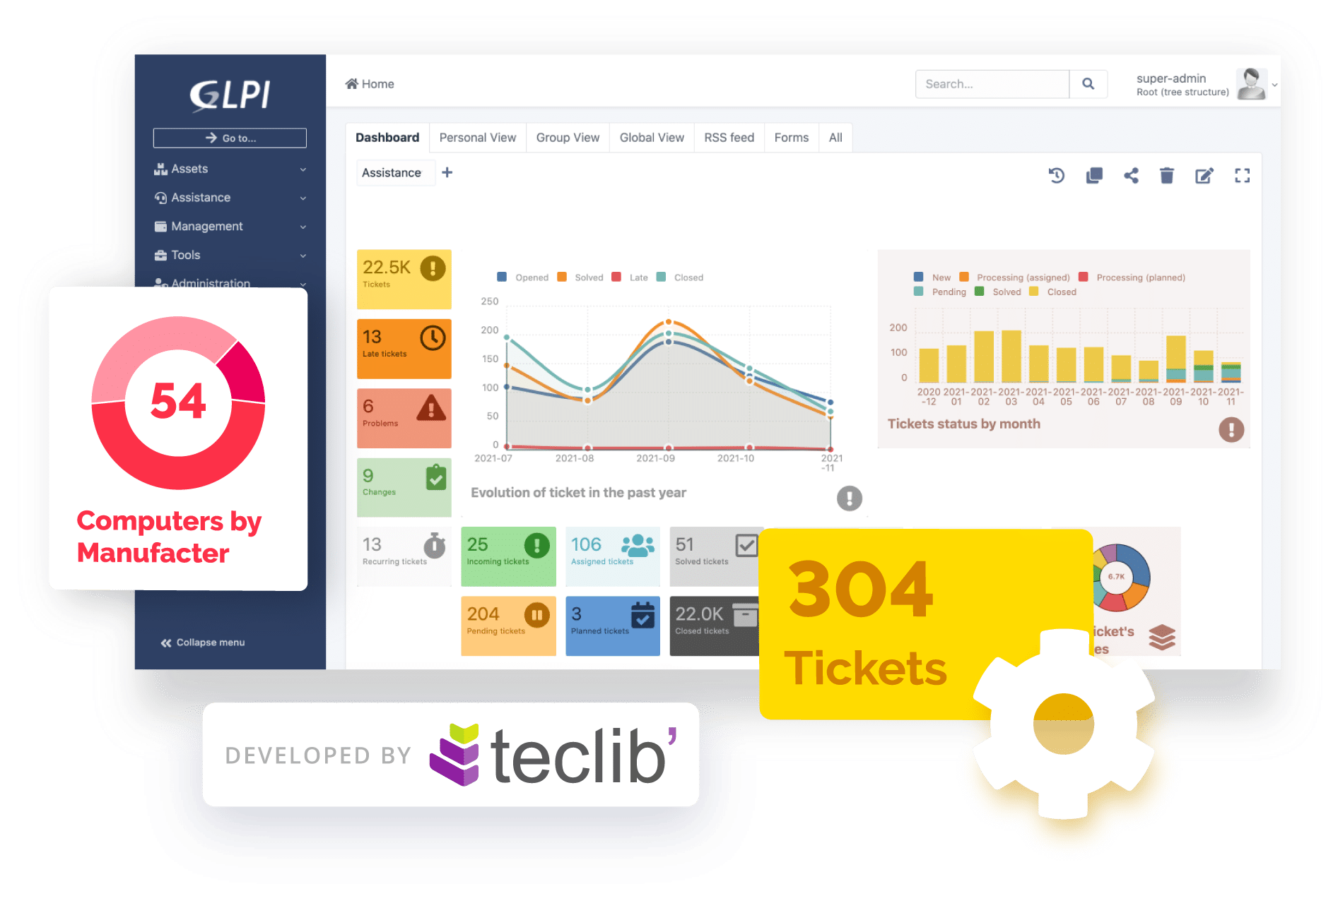
BENEFÍCIOS DO GLPI
O GLPI oferece muitos benefícios que facilitam a gestão de TI. Primeiro, ele centraliza todos os recursos de TI em um único lugar, permitindo um controle mais eficiente de equipamentos e softwares. Ele melhora a resolução de incidentes, ajudando a equipe de TI a acompanhar e resolver problemas rapidamente. O GLPI também gerencia mudanças e atualizações, documentando tudo de forma organizada. Com relatórios detalhados, é possível analisar dados e tomar decisões informadas. Além disso, ele automatiza tarefas repetitivas, aumentando a produtividade. A ferramenta é gratuita, de código aberto, e tem uma interface amigável, sendo fácil de usar e personalizar conforme as necessidades da sua organização.

Slide 5
02
Requisitos do Sistema
Antes de instalar o GLPI, é importante verificar se o seu sistema atende aos requisitos mínimos de hardware e software necessários para garantir um desempenho ideal.

Slide 6
REQUISITOS DO SISTEMA
Requisitos de Hardware
Para instalar o GLPI, seu servidor precisa ter pelo menos 2 GB de RAM para funcionar bem. É recomendado ter um processador dual-core ou melhor para garantir um bom desempenho. Além disso, você deve ter espaço suficiente no disco rígido para armazenar todos os dados do GLPI e realizar backups regulares. Embora esses sejam os requisitos mínimos, ter mais memória RAM, um processador mais rápido, e mais espaço em disco vai melhorar a performance e permitir que você gerencie mais recursos sem problemas.
Requisitos de Software
Para rodar o GLPI, você precisa de um sistema operacional como Linux (recomendado) ou Windows. Além disso, é necessário um servidor web, como Apache ou Nginx, para hospedar o GLPI. O PHP, na versão 7.2 ou superior, é necessário para processar os scripts do GLPI. Por fim, você precisará de um banco de dados para armazenar todas as informações; o MySQL 5.7+ ou MariaDB 10.2+ são as opções suportadas. Certifique-se de que todos esses softwares estão instalados e configurados corretamente antes de iniciar a instalação do GLPI.

Slide 7
03
Preparação do Ambiente
Antes de instalar o GLPI, é fundamental preparar o servidor e configurar os componentes necessários para garantir uma instalação suave e funcional.

Slide 8
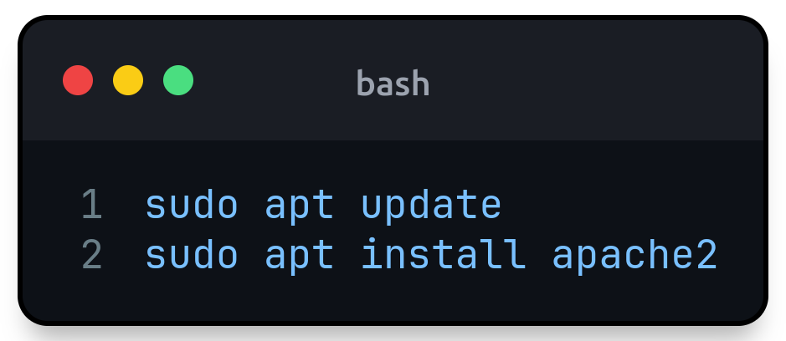
PREPARAÇÃO DO AMBIENTE
Configuração do Servidor Web
Para configurar o servidor web para o GLPI, primeiro instale o Apache ou Nginx. No caso do Apache, use comandos como sudo apt install apache2 no Linux.
Instalação do Apache:

Slide 9
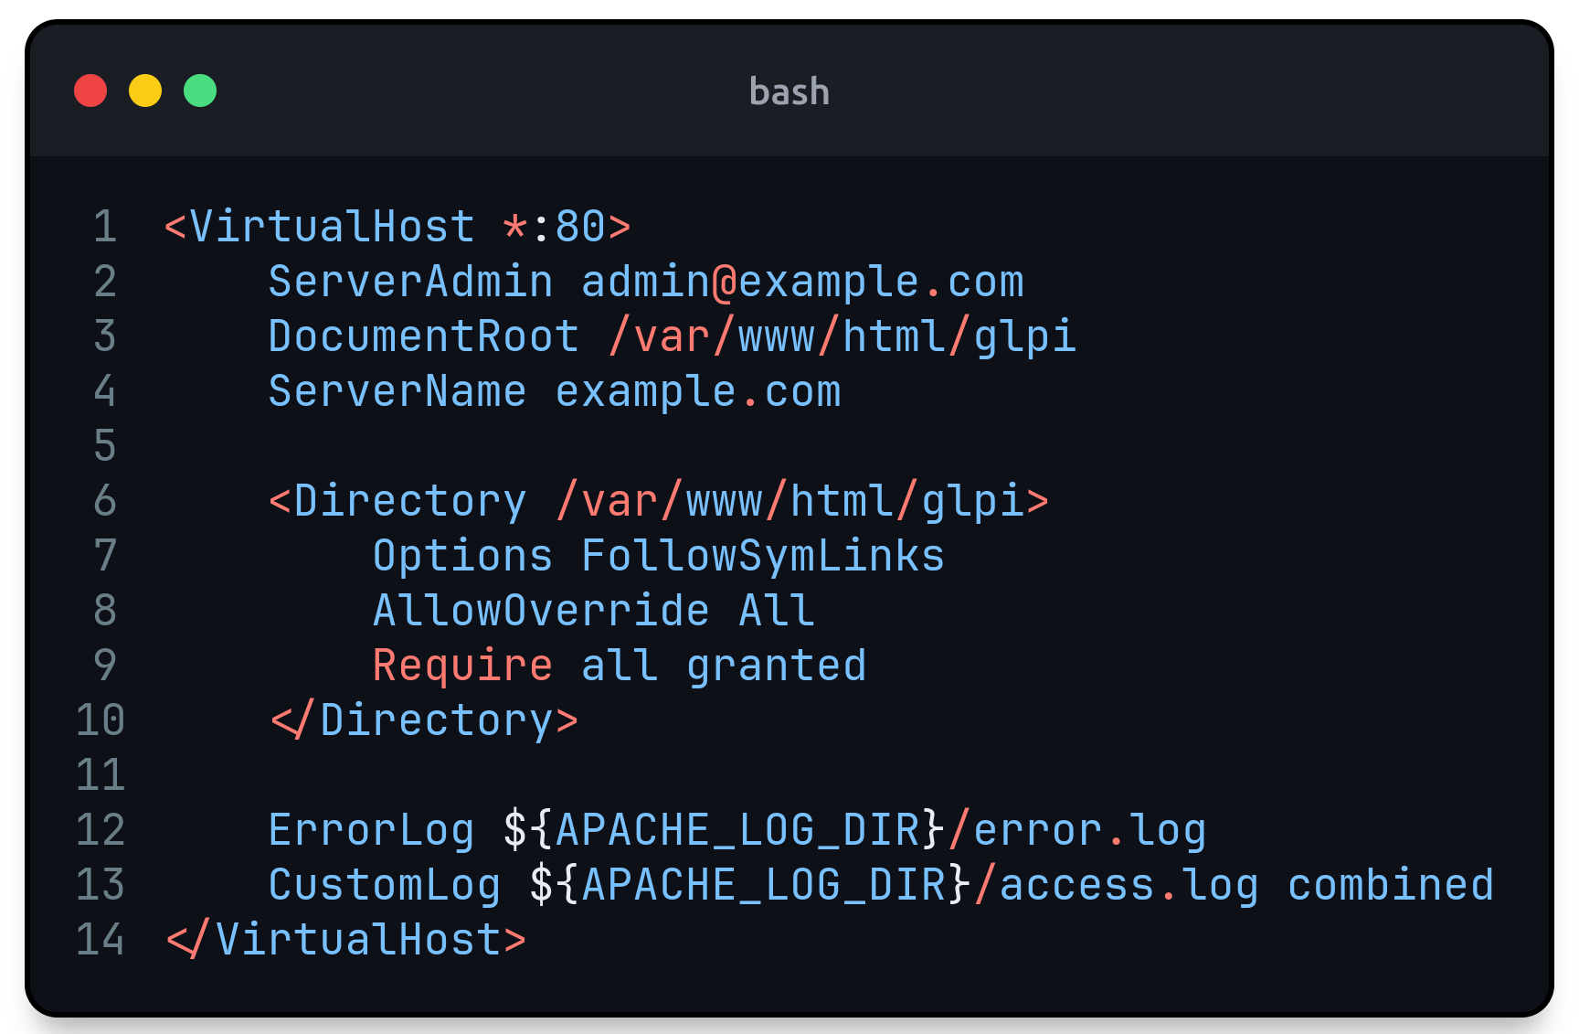
PREPARAÇÃO DO AMBIENTE
Configuração do Servidor Web
Configure o Virtual Host para apontar para o diretório onde o GLPI estará instalado, como /var/www/html/glpi. Ajuste as permissões desse diretório para que o servidor web possa acessá-lo, usando comandos como sudo chown -R www-data:www-data /var/www/html/glpi. Certifique-se de permitir que o servidor siga links simbólicos e que tenha permissões necessárias, configurando o arquivo de configuração do Virtual Host adequadamente. Por fim, reinicie o servidor web para aplicar as mudanças.
Configuração do Virtual Host:

Slide 10
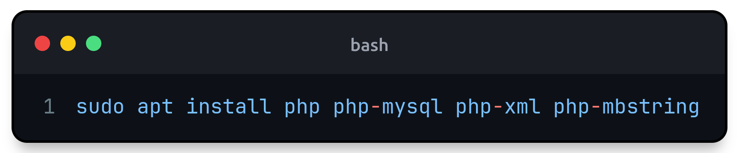
PREPARAÇÃO DO AMBIENTE
Instalação do PHP
Para instalar o PHP, comece atualizando os pacotes do seu sistema com sudo apt update. Em seguida, instale o PHP e os módulos necessários usando sudo apt install php php-mysql php-xml php-mbstring. Estes módulos ajudam o PHP a se conectar ao banco de dados e manipular diferentes tipos de dados. Após a instalação, você pode verificar a versão do PHP com php -v para garantir que a versão correta foi instalada. Se precisar, ajuste as configurações do PHP no arquivo php.ini para melhorar o desempenho ou ajustar as necessidades específicas do GLPI. Por fim, reinicie o servidor web para aplicar as novas configurações do PHP.

Slide 11
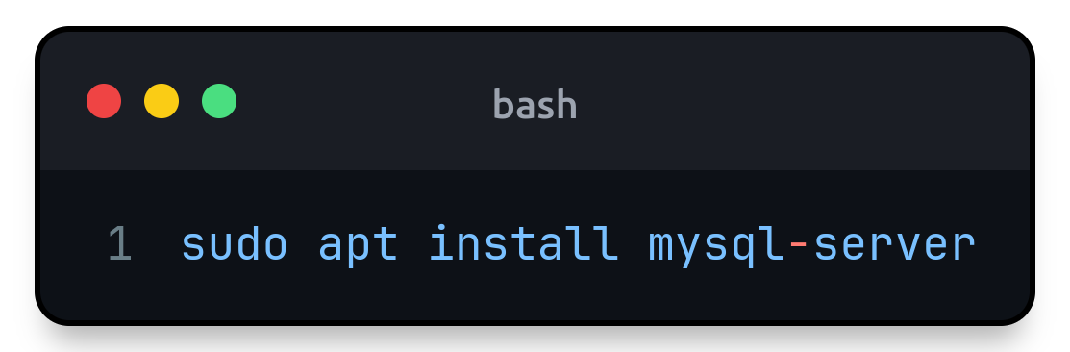
PREPARAÇÃO DO AMBIENTE
Configuração do Banco de Dados
Para configurar o banco de dados para o GLPI, primeiro instale o MySQL ou MariaDB com sudo apt install mysql-server.
Instalação do MySQL/MariaDB:

Slide 12
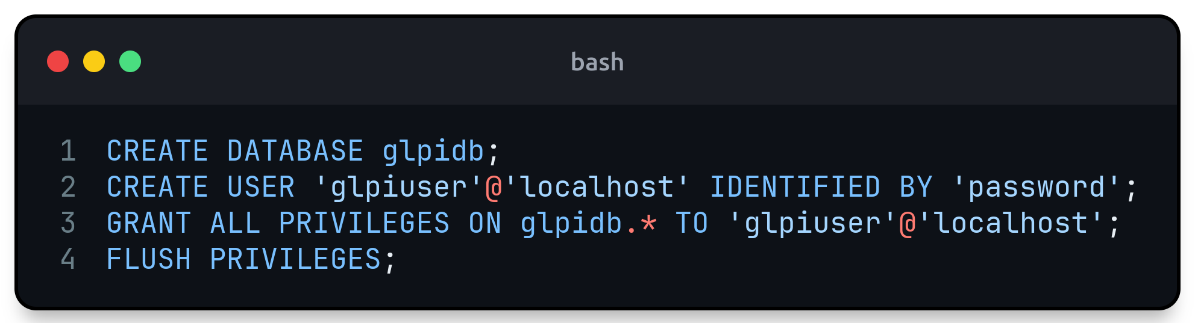
PREPARAÇÃO DO AMBIENTE
Configuração do Banco de Dados
Acesse o MySQL com sudo mysql e crie um novo banco de dados para o GLPI usando CREATE DATABASE glpidb;. Em seguida, crie um usuário e defina uma senha com CREATE USER 'glpiuser'@'localhost' IDENTIFIED BY 'password';. Conceda todas as permissões ao novo usuário no banco de dados criado com GRANT ALL PRIVILEGES ON glpidb.* TO 'glpiuser'@'localhost';. Finalize com FLUSH PRIVILEGES; para aplicar as mudanças. Saia do MySQL usando EXIT;. Agora, seu banco de dados está pronto para ser usado pelo GLPI.
Criação do banco de dados:

Slide 13
04
Instalação do GLPI
Agora que o ambiente está preparado, vamos proceder com a instalação do GLPI, seguindo passos simples para baixar, configurar e acessar a ferramenta.

Slide 14
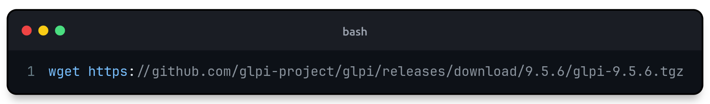
INSTALAÇÃO DO GLPI
Baixando o GLPI
Para baixar o GLPI, acesse o site oficial ou o repositório do GitHub. Use o comando wget seguido do link da última versão do GLPI, como wget https://github.com/glpi-project/glpi/releases/download/9.5.6/glpi-9.5.6.tgz.
Baixe a última versão do GLPI do site oficial:

Slide 15
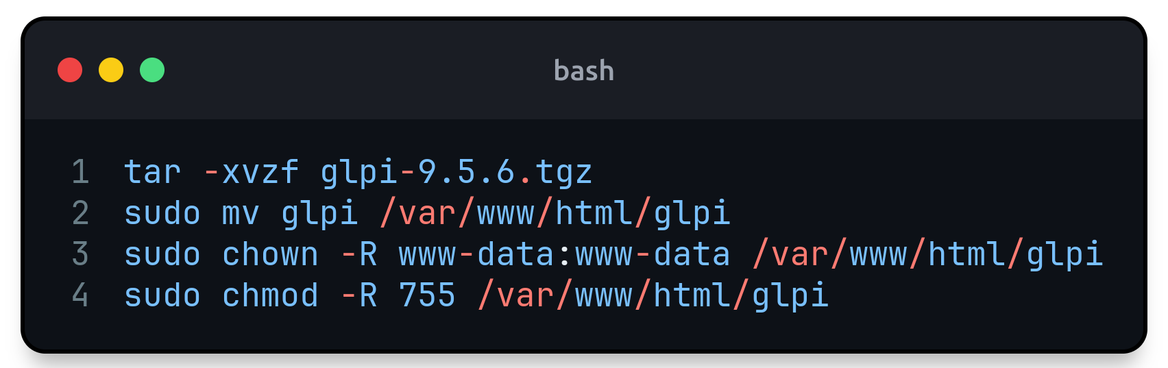
INSTALAÇÃO DO GLPI
Baixando o GLPI
Depois de baixar o arquivo, extraia-o com tar -xvzf glpi-9.5.6.tgz. Em seguida, mova a pasta extraída para o diretório do servidor web, por exemplo, sudo mv glpi /var/www/html/glpi. Ajuste as permissões para garantir que o servidor web tenha acesso, usando sudo chown -R www-data:www-data /var/www/html/glpi e sudo chmod -R 755 /var/www/html/glpi. Agora, o GLPI está pronto para ser configurado.
Extraia o arquivo e mova para o diretório do servidor web:

Slide 16

INSTALAÇÃO DO GLPI
Acessando o Instalador
Para acessar o instalador do GLPI, abra o navegador web e digite o endereço do seu servidor seguido por /glpi, como http://example.com/glpi. Isso abrirá a página inicial de instalação do GLPI. Siga as instruções na tela, selecionando o idioma e aceitando os termos de uso. O instalador verificará se todos os requisitos estão atendidos. Em seguida, insira as informações do banco de dados que você configurou anteriormente, como o nome do banco, usuário e senha. Complete as etapas restantes conforme orientado pelo instalador. Uma vez concluído, você estará pronto para usar o GLPI.

Slide 17
05
Configuração Inicial
Após a instalação do GLPI, é hora de realizar as configurações iniciais para personalizar e preparar a ferramenta para uso em sua organização.

Slide 18

CONFIGURAÇÃO INICIAL
Primeiro Login
Para fazer o primeiro login no GLPI, abra o navegador e acesse o endereço do seu GLPI, como http://example.com/glpi. Use as credenciais padrão: usuário glpi e senha glpi. Depois de entrar, é recomendável alterar a senha imediatamente para garantir a segurança. Navegue até a seção de gerenciamento de usuários para criar novas contas e definir permissões adequadas para sua equipe. Este primeiro login também permite que você explore a interface e se familiarize com as principais funcionalidades do GLPI.
Utilize as credenciais padrão para o primeiro login:

Slide 19
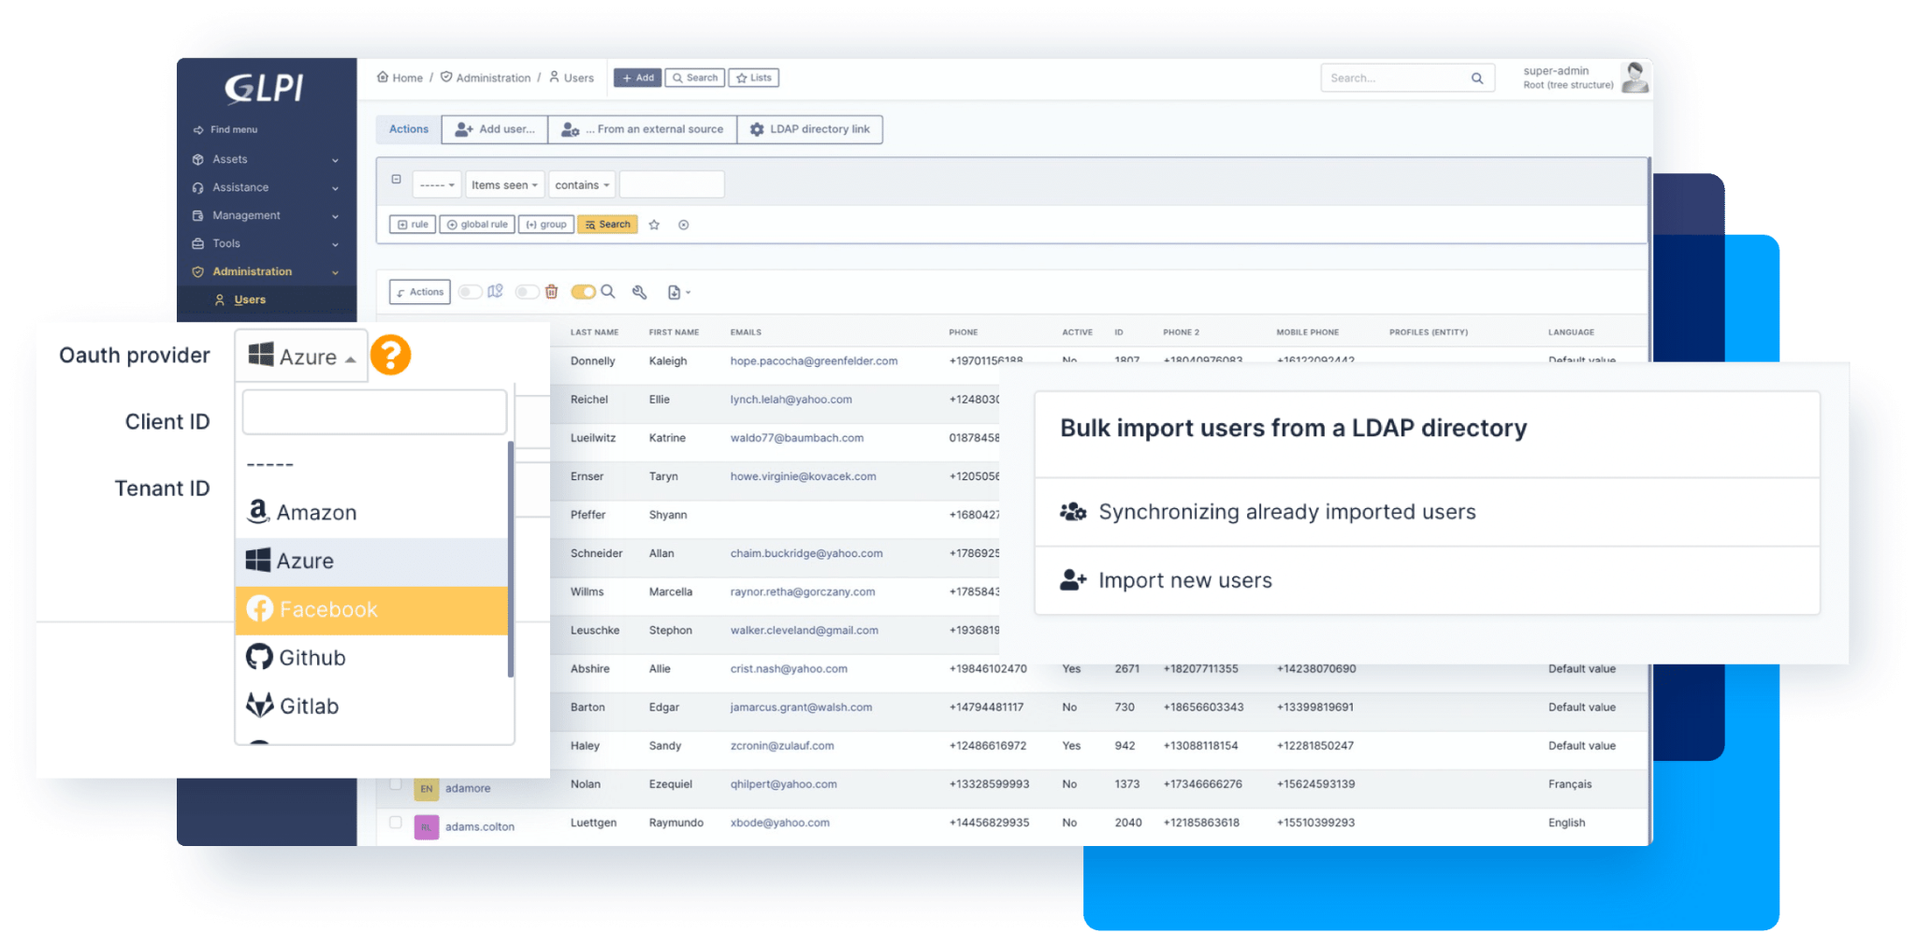
CONFIGURAÇÃO INICIAL
Configurando Usuários e Perfis
Para configurar usuários e perfis no GLPI, comece acessando o menu "Configuração" e depois "Usuários". Aqui, você pode criar novos usuários, definindo um nome de usuário, senha e endereço de email. Em seguida, atribua um perfil a cada usuário; perfis determinam as permissões e acessos dentro do GLPI. Por exemplo, você pode ter perfis de "Técnico", "Administrador" ou "Usuário Final", cada um com diferentes níveis de acesso. Isso garante que cada pessoa na sua equipe tenha apenas as permissões necessárias para suas funções, melhorando a segurança e a eficiência no uso do GLPI.

Slide 20
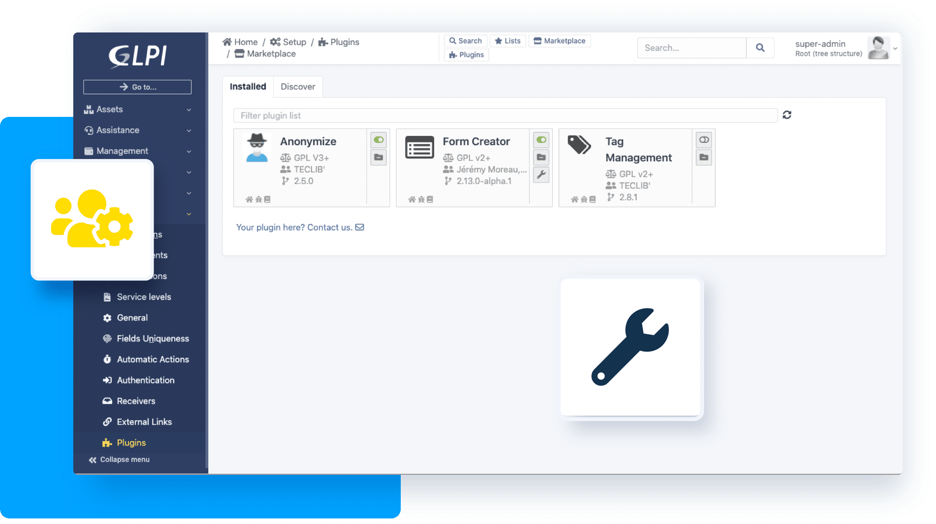
CONFIGURAÇÃO INICIAL
Configuração de Notificações
Para configurar notificações no GLPI, vá ao menu "Configuração" e selecione "Notificações". Aqui, você pode configurar o envio de emails para alertar sobre novos tickets, atualizações ou outras atividades importantes. Primeiro, configure o servidor SMTP com detalhes como endereço, porta, e credenciais para envio de emails. Depois, personalize os templates de email para incluir informações relevantes e uma linguagem adequada para sua equipe. Ative as notificações necessárias, como avisos de novos tickets ou tarefas pendentes, garantindo que todos estejam informados em tempo real sobre suas responsabilidades e qualquer problema que precise ser resolvido.

Slide 21
06
Administração e Manutenção
Manter o GLPI atualizado e funcionando corretamente é essencial para garantir a eficiência e a segurança na gestão de TI da sua organização.

Slide 22
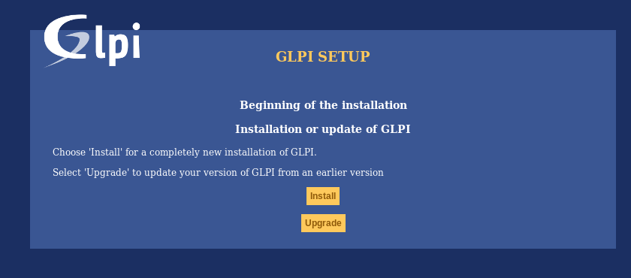
ADMINISTRAÇÃO E MANUTENÇÃO
Atualização do GLPI
Para manter o GLPI atualizado, primeiro faça backup dos dados importantes, como o banco de dados e os arquivos do GLPI. Em seguida, verifique se há uma nova versão disponível no site oficial ou no repositório do GitHub. Baixe a nova versão e siga as instruções de atualização fornecidas pela equipe de desenvolvimento do GLPI. Isso geralmente envolve substituir os arquivos antigos pelos novos e executar algumas etapas de atualização do banco de dados, se necessário. Após a atualização, verifique se tudo está funcionando corretamente e se nenhum dado foi perdido durante o processo. Esteja ciente de que é sempre recomendável fazer um teste de atualização em um ambiente de desenvolvimento antes de aplicá-lo em produção, para evitar problemas inesperados.

Slide 23
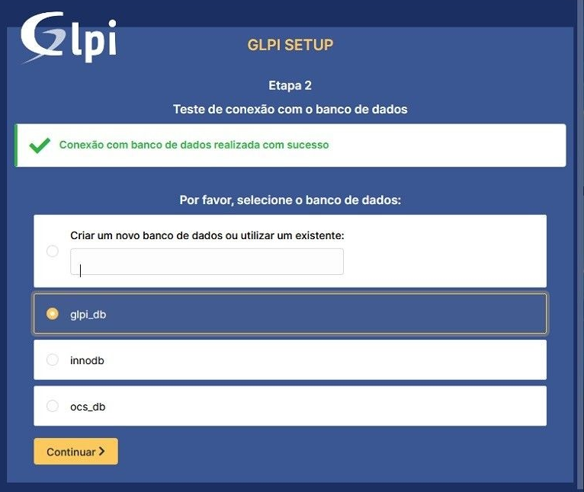
ADMINISTRAÇÃO E MANUTENÇÃO
Backup e Restauração
Fazer backup regularmente dos dados do GLPI é crucial para proteger suas informações importantes. Você pode fazer backup do banco de dados usando ferramentas como o mysqldump no MySQL ou o comando pg_dump no PostgreSQL. Além disso, é importante fazer backup dos arquivos do GLPI, incluindo configurações e anexos. Para restaurar um backup, basta carregar o arquivo de backup no banco de dados e restaurar os arquivos do GLPI para seu diretório correspondente. Certifique-se de testar periodicamente seus backups para garantir que eles possam ser restaurados com sucesso em caso de emergência.

Slide 24
07
Dicas e Solução de Problemas
Explore maneiras de otimizar o uso do GLPI e aprenda a resolver problemas comuns que podem surgir durante a operação da ferramenta.

Slide 25
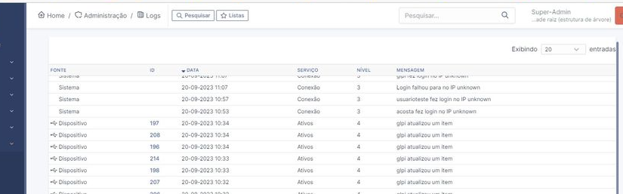
DICAS E SOLUÇÃO DE PROBLEMAS
Logs e Monitoramento
Os logs são registros de eventos que acontecem no GLPI, úteis para diagnosticar problemas e monitorar o desempenho. Você pode acessar os logs do GLPI para verificar erros ou atividades incomuns que podem afetar sua operação. Além disso, o monitoramento contínuo do desempenho do GLPI ajuda a identificar possíveis gargalos ou falhas no sistema, permitindo a tomada de medidas preventivas para garantir que o GLPI funcione de maneira eficiente. Existem várias ferramentas disponíveis para monitorar o desempenho do GLPI, como Nagios ou Zabbix, que ajudam a manter sua operação suave e eficaz.

Slide 26
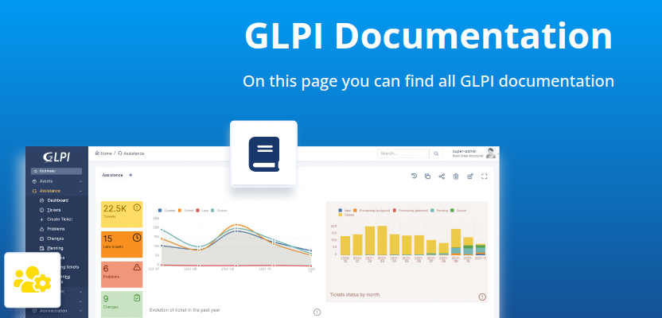
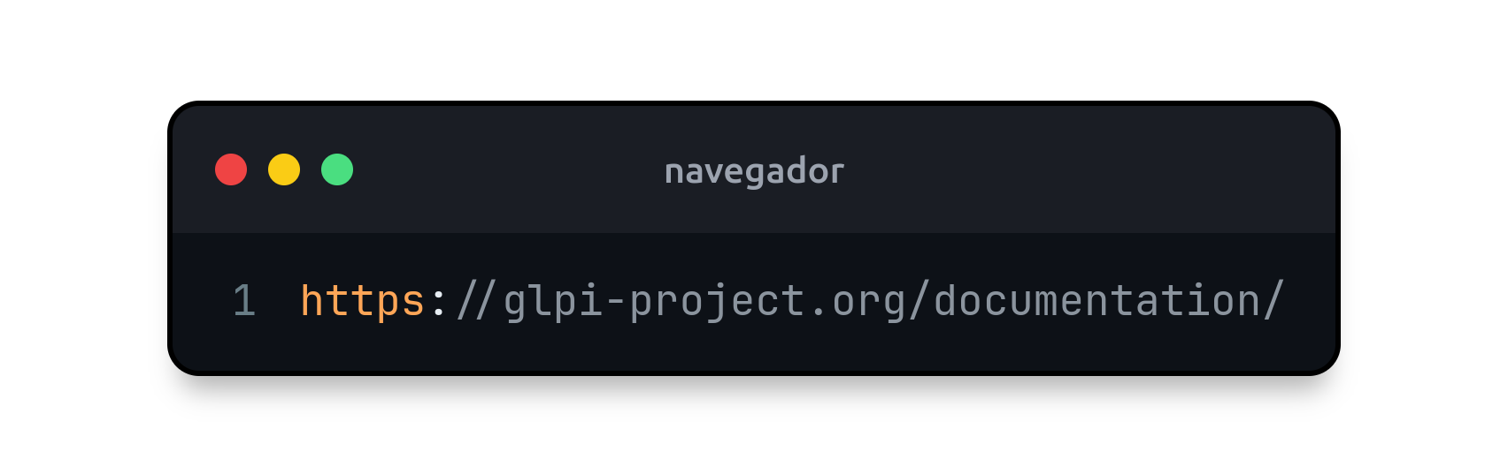
DICAS E SOLUÇÃO DE PROBLEMAS
Resolução de Problemas Comuns
Alguns problemas comuns no GLPI podem incluir lentidão, erros de conexão com o banco de dados ou problemas de permissão. Para resolver lentidão, verifique se o servidor atende aos requisitos de hardware e otimize o ambiente, como limpar caches e desabilitar plugins desnecessários. Para erros de conexão com o banco de dados, verifique as configurações de conexão no arquivo de configuração do GLPI e certifique-se de que o banco de dados esteja funcionando corretamente. Problemas de permissão podem ser corrigidos ajustando as permissões de arquivo e diretório para garantir que o GLPI tenha acesso adequado. Além disso, consulte a documentação oficial do GLPI ou a comunidade online para encontrar soluções específicas para os problemas que você está enfrentando.

Slide 27


OBRIGADO POR LER ATÉ AQUI
Esse Ebook foi gerado com ferramentas de IA, e diagramado por humano.
. Esse foi meu terceiro ebook, espero ter contribuir na sua caminhada pelo mundo do gerenciamento de infraestrutura de TI.
https://github.com/NatanCarFF
Natanael Carvalho

